Slide 1


UNIVERSIDAD AUTÓNOMA DEL ESTADO DE MÉXICO
Facultad de economía
Equilibrio General Competitivo en una Economía de Intercambio PURO
Unidad de aprendizaje: MICROECONOMIA 2
Licenciatura en Negocios Internacionales Bilingüe
Tercer Semestre
M. en E. Juvenal Rojas Merced
Septiembre de 2018

Slide 2
UNIVERSIDAD AUTÓNOMA DEL ESTADO DE MÉXICO
FACULTAD DE ECONOMÍA
DIAPOSITIVAS DE LA UNIDAD 2: EQUILIBRIO GENERAL EN UNA ECONOMÍA DE INTERCAMBIO PURO
PROGRAMA EDUCATIVO: LICENCIATURA EN NEGOCIOS INTERNACIONALES BILINGÜE
UNIDAD DE APRENDIZAJE: MICROECONOMÍA 2
CLAVE: L44109
HORAS TEORÍA: 4
HORAS PRÁCTICAS: 2
TOTAL DE HORAS: 6
CRÉDITOS : 10
CURSO OBLIGATORIO
ELABORADAS POR: JUVENAL ROJAS MERCED
SEPTIEMBRE DE 2018

Slide 3
Índice
El equilibrio general una introducción 8
El Equilibrio General: economías de intercambio 14
Clasificación de los modelos de EG 16
Descripción de la economía 17
Economías de intercambio puro 18
2.1. Dotaciones iniciales e intercambio 21
2.2 La caja de Edgeworth 23
Segunda alternativa para la construcción de la caja de Edgeworth 28
Las ventajas del intercambio 30
El intercambio en una caja de Edgeworth 31
El análisis de Walras: los precios y las restricciones presupuestales 32
El equilibrio walrasiano 37

Slide 4
Índice
2.3 La curva de contrato 43
2.4. La asignación eficiente en el sentido de Pareto 50
2.5 El núcleo de la economía 53
2.6 Equilibrio y eficiencia 56
Bibliografía 59

Slide 5
Guion explicativo
Las diapositivas surgen como un elemento de apoyo en la impartición de la unidad de aprendizaje Microeconomía 2 correspondiente al programa de Licenciatura en Negocios Internacionales Bilingüe. Comprende a la unidad 2: Equilibrio General en una Economía de Intercambio Puro, siendo elaboradas considerando el contenido del programa de estudios.
El orden que guardan depende del contenido del tema, así de la diapositiva 8 a la 20, muestran una introducción y un marco al estudio de una economía de intercambio puro, indicando los conocimientos básicos para su comprensión. La número 21 y 22 expresan las condiciones bajo la cual se desarrolla el intercambio con la existencia de dotaciones iniciales. De la 23 a la 42 muestran la forma el proceso en el cual se da la optimización del bienestar de los consumidores de una economía bajo el equilibrio walrasiano, en ellas se muestra como la optimización se da a través de mecanismos de mercado, siendo los precios la variable estratégica.
De la diapositiva 43 a la 52 se presenta el análisis de eficiencia desde el punto de vista de Pareto, en ella se muestra como existe una serie de puntos los cuales muestran la curva de contrato, puntos representan asignaciones de recursos eficientes.

Slide 6
De la diapositiva 53 a la 55 nos muestran como desde el punto de vista de Edgeworth, los consumidores tienen un límite al intercambio, ya que ninguno de ellos estará dispuesto a situarse en un punto que les exprese una situación peor a la que estaban inicialmente antes de realizar el intercambio, constituyendo estos límites el denominado núcleo de la economía.
De la 56 a la 58 nos muestra las consideraciones existentes al equilibrio y eficiencia en cuanto a la asignación de los recursos dentro de la economía.
La última diapositiva muestra la bibliografía consultada para la elaboración del material que sirve de referencia para la explicación de los temas en el aula.

Slide 7
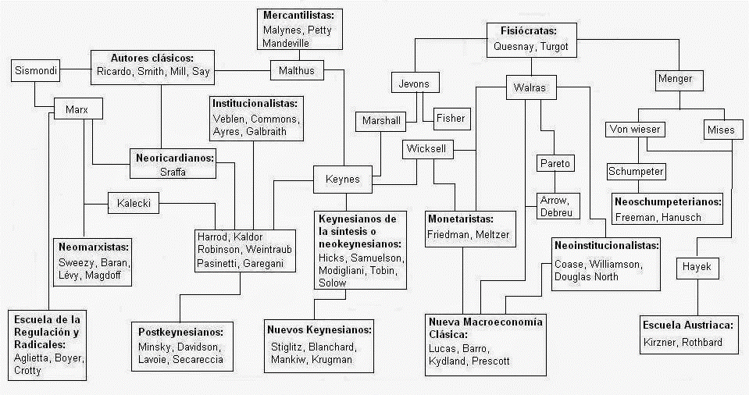

Slide 8

El equilibrio general una introducción
La idea de equilibrio conlleva implícita una situación en el que las fuerzas que operan sobre el mercado se compensan de manera que los agentes que intervienen no tienen incentivos para desviarse de las decisiones que les han conducido a esta situación.

Slide 9
Por lo general siempre se estudia la demanda y oferta en un solo mercado, sin tener en cuenta que en una economía,
  Hay tantos mercados como bienes,
  Los bienes están relacionados entre sí, ya sea porque son sustitutivos o complementarios, ya sea porque variaciones de los precios afectan al ingreso disponible de los consumidores y por lo tanto a sus decisiones de demanda.
En una palabra, se desarrolla los modelos de equilibrio parcial.

Slide 10
El análisis de equilibrio parcial afirma que la actividad en un mercado es independiente de otros mercados.
El análisis de equilibrio general determina los precios y las cantidades en todos los mercados simultáneamente, y toma en cuenta el efecto de retroalimentación.
Un efecto de retroalimentación es un ajuste del precio o de la cantidad de un mercado provocado por los ajustes del precio y de la cantidad de mercados relacionados con éste
Notes:
4

Slide 11
Dos mercados interdependientes: hacia el equilibrio general
  Caso práctico:
    Los mercados competitivos de:
      Alquiler de cintas de vídeo.
      Entradas de cine.
Notes:
6

Slide 12
Dos mercados interdependientes: Entradas de cine y alquiler de cintas de vídeo
Supongamos que el Estado
impone un impuesto de 1
Peso por cada entrada de cine.
Análisis de equilibrio general:
el aumento en los precios de las
entradas de cine provoca un aumento
en la demanda de cintas de vídeo.
Precio
Precio
S*_{E}
S_{E}
S_{V}
3.50
6.35
3.00
6.00
D’_{V}
D_{E}
D_{V}
Q’_{E}
Q_{E}
Número de
entradas de cine
Q_{V}
Q’_{V}
Número de
vídeos
Notes:
19

Slide 13
El aumento del precio de
las cintas de vídeo aumenta
la demanda de entradas de cine.
El efecto de retroalimentación
continúa.
Precio
Precio
S*_{E}
S_{E}
S_{V}
6.82
6.75
3.58
6.35
3.50
D*_{V}
3.00
D*_{E}
D’_{V}
6.00
D’_{E}
D_{E}
D_{V}
Q’_{E}
Q”_{E}
Q*_{E}
Q_{E}
Número de
entradas de cine
Q_{V}
Q’_{V}
Q*_{V}
Número
de vídeos
Notes:
19

Slide 14
El Equilibrio General: economías de intercambio
Lo que se intenta hacer por medio de la teoría del EG es ambicioso desde tres puntos de vista:
Tratar de analizar simultáneamente la totalidad de mercados de bienes y la determinación de sus precios de equilibrio.
Se endogenizan variables que se han sido consideradas como exógenas, en particular el ingreso de los agentes.
Se intenta esto sin utilizar nuevos supuestos:
  Cada agente es descrito por sus preferencias.
  Cada firma es descrita por su tecnología.
  Para cada bien existe un precio que aplica para todos los consumidores y empresas de la economía.
  Cada consumidor maximiza su bienestar por medio de su demanda, tomando los precios como dados y sujeto únicamente a no gastar más que el valor de su riqueza.
  Cada empresa maximiza sus beneficios, tomando los precios como dados y sujetos únicamente a su tecnología.

Slide 15
En este contexto, el concepto de equilibrio que vamos a utilizar es el de Walras: la economía se encuentra en equilibrio cuando los precios son tales que la suma de las demandas individuales óptimas es igual a la suma de las ofertas individuales y los bienes pre-existentes.
¿Por qué es esto equilibrio? Porque los agentes encuentran una situación en la que todos pueden hacer lo que consideran más conveniente para ellos mismos.

Slide 16
Clasificación de los modelos de EG
Los modelos de equilibrio general pueden clasificarse de acuerdo con el poder de mercado de los agentes en:
Modelos de equilibrio general competitivo y
Modelos de equilibrio general con oligopolios.
También podemos distinguir entre
Modelos de equilibrio general de intercambio puro si las dotaciones de bienes en la economía son exógenas, y
Modelos de equilibrio general con producción si los bienes disponibles son el resultado de la actividad productiva de las empresas.

Slide 17
Descripción de la economía
  La economía está compuesta por tres elementos: mercancías, consumidores y productores.
Las mercancías o bienes (k = 1, 2, . . . , l) son perfectamente divisibles.
El conjunto de consumidores (I). i = 1, 2, . . . , m. Un consumidor i está descrito por una tripleta donde y
Un plan de consumo para el consumidor i lo representamos como
Supondremos para simplificar X^{i} = X, ∀ i∈ I.
El conjunto de empresas (F). j = 1, 2, . . . , n. Una empresa j está descrita por una tecnología, i.e. por un conjunto de producción.
Una economía se describe por un vector
Notemos que consideramos una economía sin dinero ni sistema financiero.

Slide 18

Economías de intercambio puro
Una economía de intercambio E, es una proyección del conjunto de consumidores sobre el espacio de características de los agentes.
El problema al que se enfrentan los agentes de una economía es:
Cómo redistribuir los recursos iniciales w = (w₁, . . . , w_{m}) de la mejor forma posible. Suponemos pues que no hay ninguna actividad productiva en esta economía pero la naturaleza dota de unos ciertos recursos iniciales como “caídos del cielo”.
La decisión de los consumidores es o bien consumir sus dotaciones iniciales, o bien involucrarse en un proceso de intercambio de sus recursos iniciales para diseñar una cesta de consumo mejor.

Slide 19
Este intercambio puede concebirse bajo dos perspectivas:
Una economía de trueque en la que un mecanismo de negociación determina el resultado final del intercambio. Asignaciones en el núcleo de la economía.
A traves de un subastador anunciando precios y un mecanismo de mercado para determinar las cestas finales de consumo. Equilibrio Walrasiano.
Asignación de recursos. Una asignación para una economía E es una función
Asignación factible. Es una asignación f para E que satisface

Slide 20
Asignación eficiente. Una asignación factible para una economía E es eficiente (Pareto-óptima) si no hay una asignación factible alternativa que permite mejorar a cada agente sin que otro agente empeore.
es eficiente si satisface
El criterio de eficiencia paretiana no contiene elementos distributivos.
A menudo limitamos el conjunto de asignaciones eficientes a aquellas que satisfacen una propiedad de “racionalidad individual”.
Racionalidad individual. Una asignación satisface la propiedad de racionalidad individual sí

Slide 21
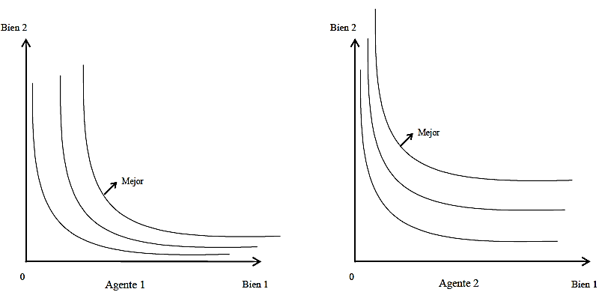
2.1. Dotaciones iniciales e intercambio
Hay una economía en la que sólo existen dos consumidores y dos bienes, y en la que los supuestos de competencia perfecta son satisfechos.
  Denominaremos a los agentes 1 y 2. ( super-índice i).
  Denominaremos a los bienes 1 y 2. (sub-índice j).
Las curvas de indiferencia están asociadas a funciones de utilidad U¹ y U².
  Supongamos que los mapas de indiferencia que caracterizan a cada agente son como a continuación

Slide 22
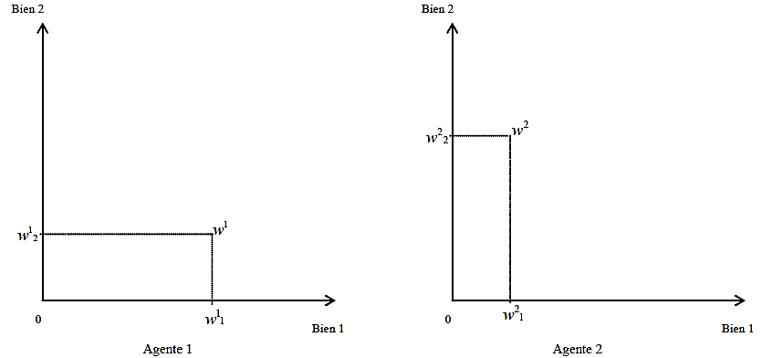
Cada agente posee una cantidad no negativa de cada uno de los bienes.
Denotaremos por la cantidad que el agente i posee del bien j.
La dotación del agente i es el par el cual denotaremos por w^{i}.
El intercambio no tiene costos.

Slide 23

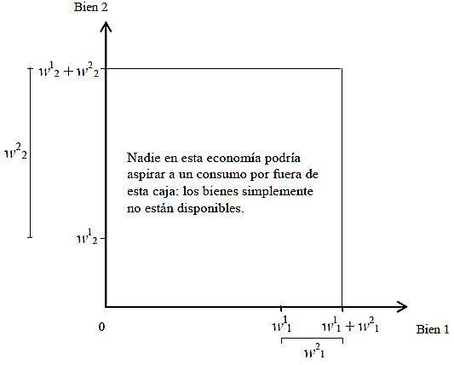
2.2 La caja de Edgeworth
Consideremos el bien 1. Sobre la línea real, la dotación del agente 1 y la dotación agregada son respectivamente los puntos
La distancia entre estos dos puntos equivale a la dotación del agente 2,
Sobre esta última gráfica, hagamos el mismo análisis para el bien 2
Así, completando los lados de la caja obtenemos el conjunto total de valores de los bienes que la economía
23

Slide 24
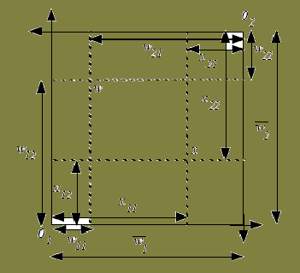
Denotaremos por o el consumo del bien j por el agente i
Denotaremos por x^{i} el consumo del agente i. Es decir:
Podemos utilizar los lados superior y derecho de la caja para medir los consumos del agente 2, midiendo en el lado superior (y hacia la izquierda) el consumo del bien 1 y en el lado derecho (y hacia abajo) su consumo del bien 2.
Formalmente, la caja de Edgeworth es pues el conjunto de asignaciones factibles

Slide 25
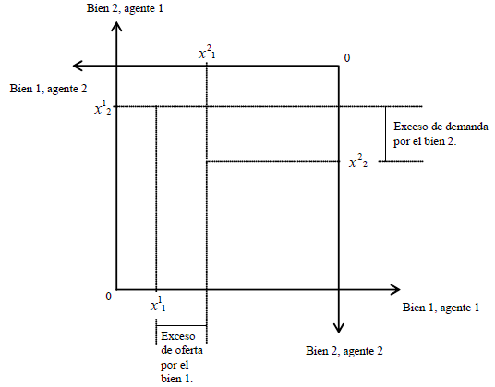
Excesos
Con esta convención, dados consumos
podemos estudiar los excesos de oferta/demanda simultáneamente:

Slide 26
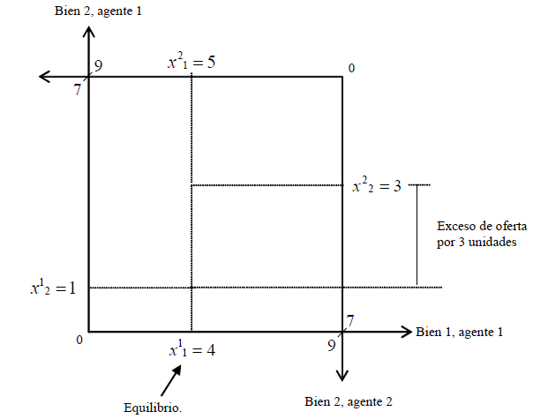
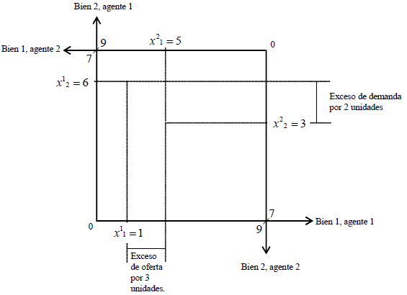
Supongamos que w¹ = (6, 2) y
w² = (3,5). Si x¹ = (1,6) y x² = (5, 3). La demanda total por el bien 1 es 6 y por el bien 2 es 9. Esto crea un exceso de oferta de bien 1 por 3 unidades y un exceso de demanda por bien 2 de 2 unidades
Si, alternativamente, x¹ = (4, 1) y
x² = (5, 3), entonces la oferta y la demanda por bien 1 son iguales, pero hay ahora un exceso de oferta de bien 2 por 3 unidades
26

Slide 27
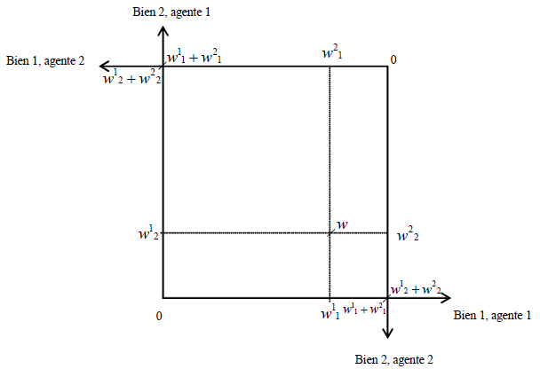
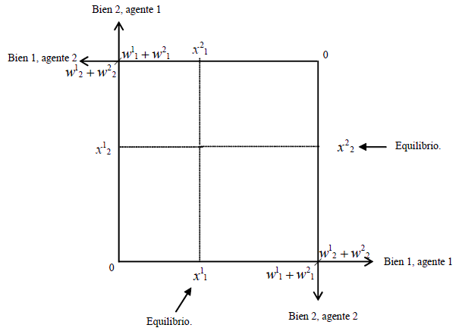
Por supuesto, existen pares de consumos ante los cuales no se generan excesos de oferta o demanda
Este tipo de pares de consumos que no generan excesos de oferta o demanda se denominan factibles, (ocurre cuando
x¹ = w¹ y x² = w²)

Slide 28
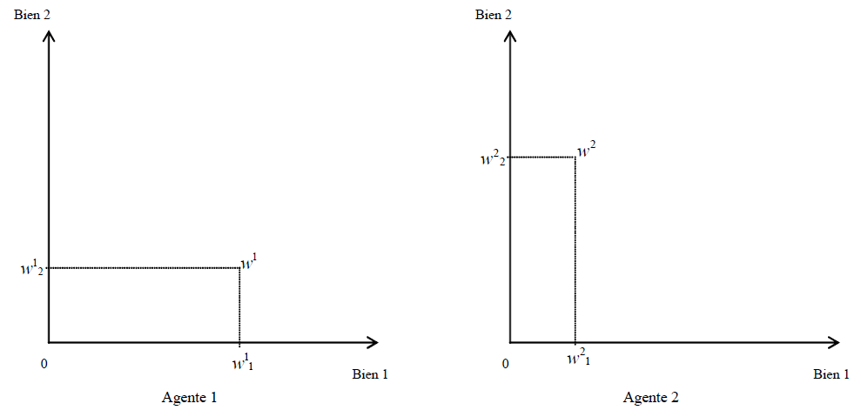
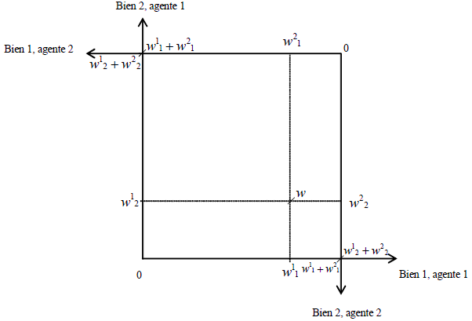
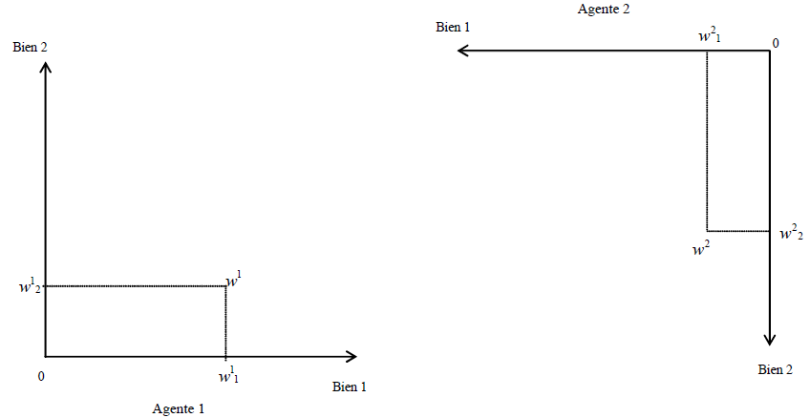
Segunda alternativa para la construcción de la caja de Edgeworth
1. Se toman las gráficas de las dotaciones de cada uno de los agentes
3. Se empalman las dos gráficas de forma tal que los puntos w¹ y w² coincidan
2. Se rota 180 grados la gráfica correspondiente al agente 2

Slide 29
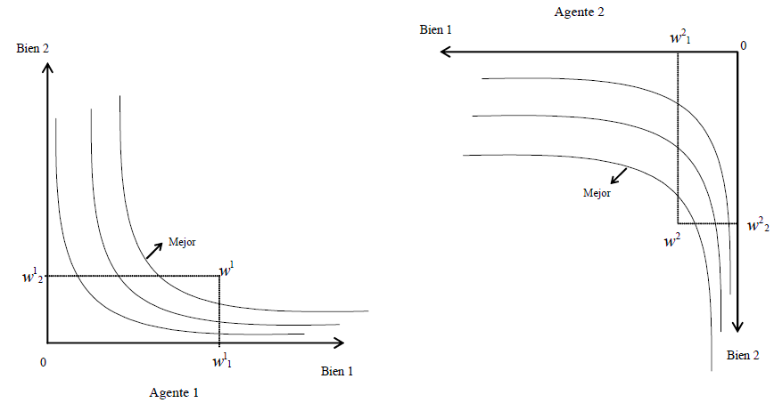
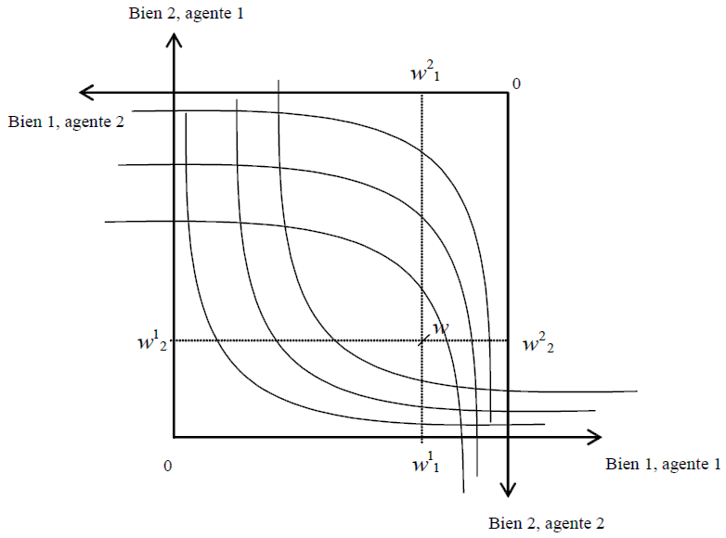
Recordar que asociado al espacio de consumo viene el mapa de indiferencia; entonces, al rotar el plano para el agente 2, al mismo tiempo estamos rotando su mapa de indiferencias
Al empalmar las dos gráficas tenemos una gráfica la cual se conoce como la Caja de Edgeworth de la economía y es el instrumento básico para el análisis gráfico del equilibrio general de una economía de intercambio
2 × 2.

Slide 30
Las ventajas del intercambio
Individual Asignación inicial Intercambio Asignación final
Jaime 7A, 1V -1A, +1V 6A, 2V
Cari 3A, 5V +1A, -1V 4A, 4V
La TMgS de vestido por alimentos de Cari es 3. La TMgS de alimento por vestidos de Jaime es 1.
Ambos están dispuestos a comerciar: Cari ofrece a Jaime
1 unidad de vestido a cambio de 1 unidad de alimento.
Cuando las TMgS no son iguales, es posible obtener ganancias
del intercambio. La asignación eficiente de los bienes se
produce cuando las TMgS de los dos consumidores son iguales.
Notes:
28

Slide 31
El intercambio en una caja de Edgeworth
Alimentos de Cari
10A
4A
3A
0_{C}
6V
La asignación
posterior al
intercambio es
B: Jaime tiene
6 unidades
de alimento y 2 de vestido
y Cari tiene
4 de alimento
y 4 de vestido.
La asignación inicial previa
al intercambio es A: Jaime
tiene 7 unidades de alimento
y 1 de vestido y Cari tiene 3
unidades de alimento y
5 de vestido.
Vestido
de Jaime
Vestido
de Cari
B
2V
4V
+1V
1V
5V
-1A
A
6V
0_{J}
6A
7A
10A
Alimentos de Jaime
Notes:
34

Slide 32
El análisis de Walras: los precios y las restricciones presupuestales
Walras centró su análisis en el intercambio de bienes en mercados en los que para todos los bienes está definido un precio al cual todos los agentes pueden comprar o vender el bien.
Denotaremos el precio del bien i por p_{i}. Así, el par de precios p es (p₁, p₂). Los precios son estrictamente positivos.
Cada consumidor toma los precios como dados y determina su demanda de forma tal que

Slide 33
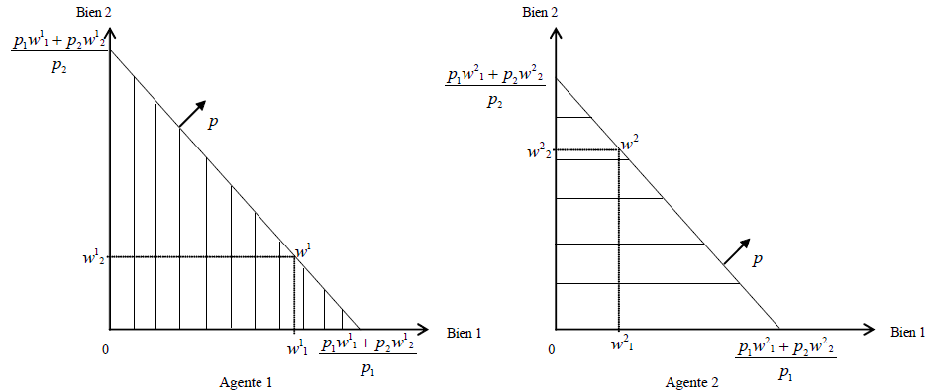
Gráficamente, a precios p
El área con líneas verticales en el panel de la izquierda muestra el conjunto presupuestal (demandas factibles) a precios p para el consumidor 1 y el área con líneas horizontales en el panel de la derecha muestra lo correspondiente al consumidor 2.

Slide 34
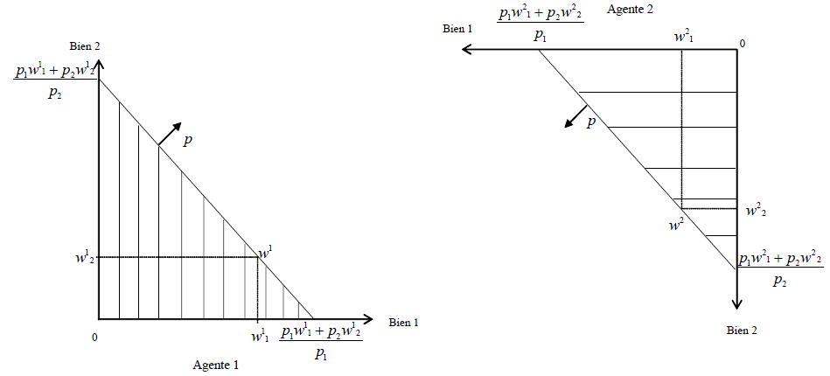
Como con las curvas de indiferencia, cuando rotamos el espacio de bienes del agente 2, su conjunto presupuestal debe también rotarse

Slide 35
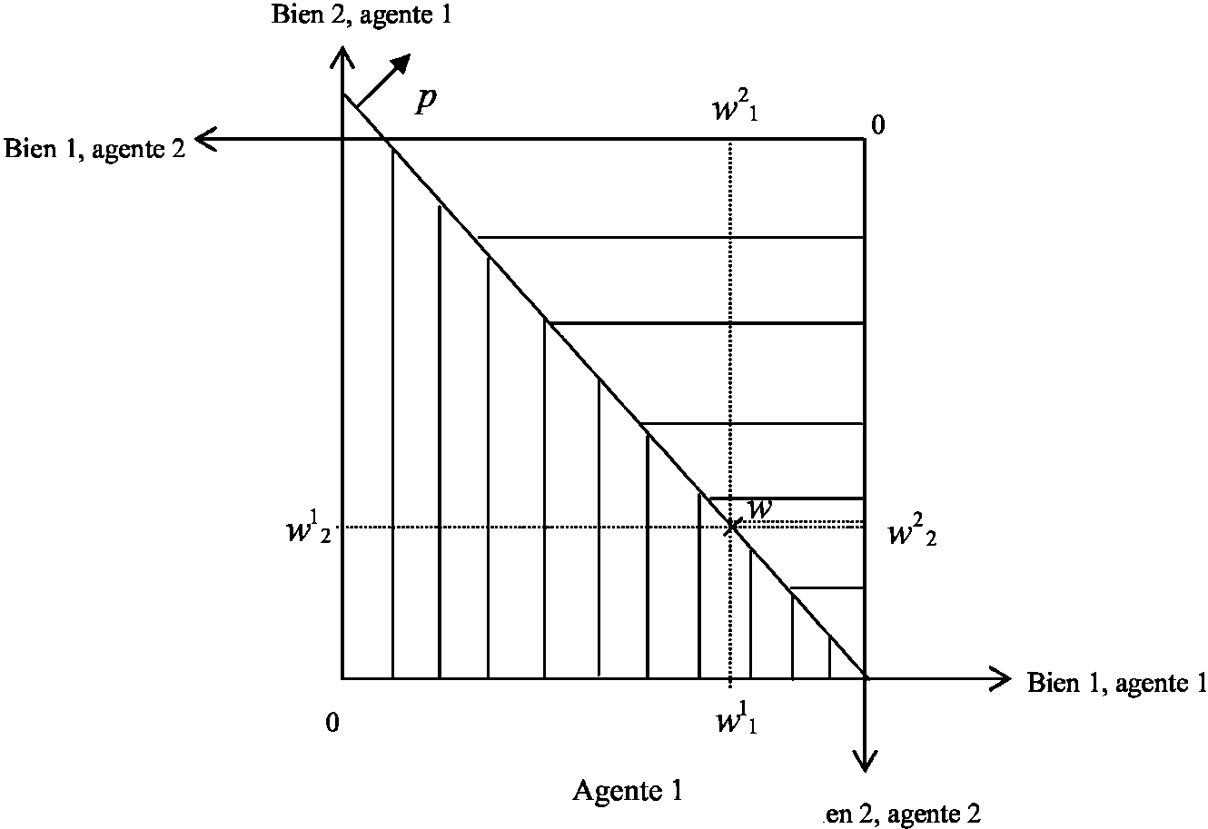
Con esto, al empalmar las gráficas como en la caja de Edgeworth obtenemos
El área con líneas verticales es el conjunto presupuestal para el consumidor 1 y el área con líneas horizontales es el conjunto presupuestal del consumidor 2.

Slide 36
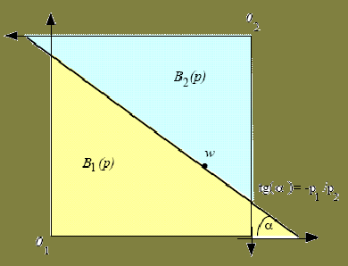
La riqueza inicial del individuo viene dada por el valor, al sistema de precios dado, de sus dotaciones iniciales. Dado un sistema de precios p = (p₁, p₂), el ingreso del consumidor i es
Este ingreso o riqueza define el conjunto de asignaciones factibles del consumidor

Slide 37
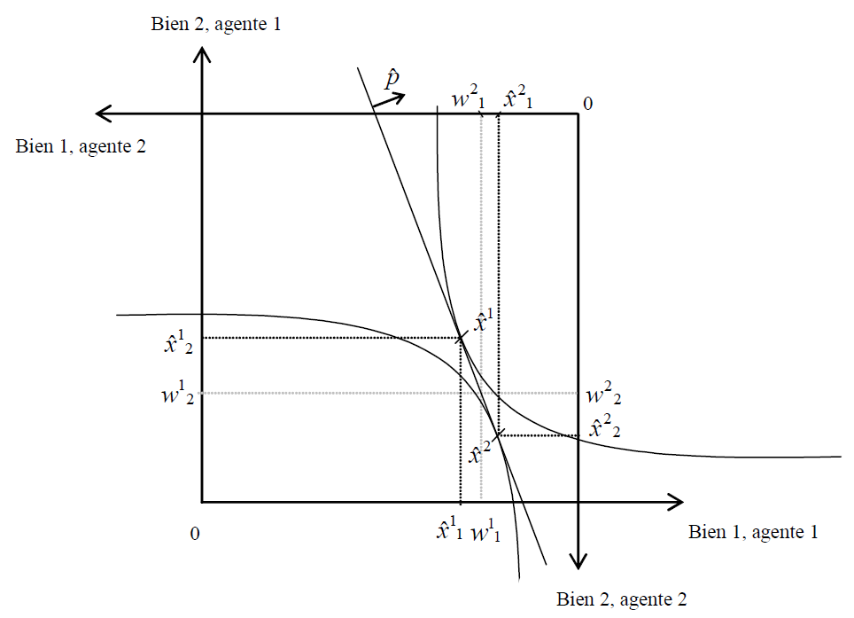
El equilibrio walrasiano
Caso 1: El vector de precios es y las demandas son ¹ y ²
A los precios la cesta maximiza el bienestar del agente 1, sujeto a que el valor de su consumo no supere el valor de su dotación.
Similarmente, la cesta maximiza el bienestar del agente 2, sujeto a que el valor de su consumo no sobrepase el de su dotación.
Esta situación, sin embargo, no es de equilibrio: hay exceso de oferta del bien 1 y de demanda del bien 2 (es decir, la situación no es factible).

Slide 38
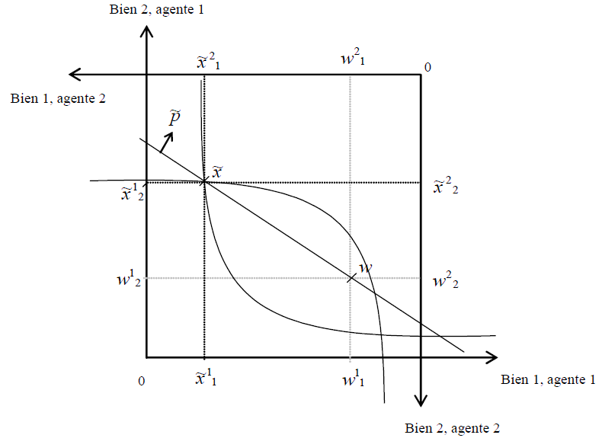
Caso 2: El vector de precios es y las demandas son ¹ y ^{2.}
En esta situación:
Las cestas y no generan excesos de oferta o demanda en los mercados.
Sin embargo, la situación no es de equilibrio, pues a los precios de la cesta no maximiza el bienestar del agente 1 sujeto a la restricción de que el valor de su consumo no supere al de su dotación, ni la cesta lo hace con el bienestar del agente 2

Slide 39
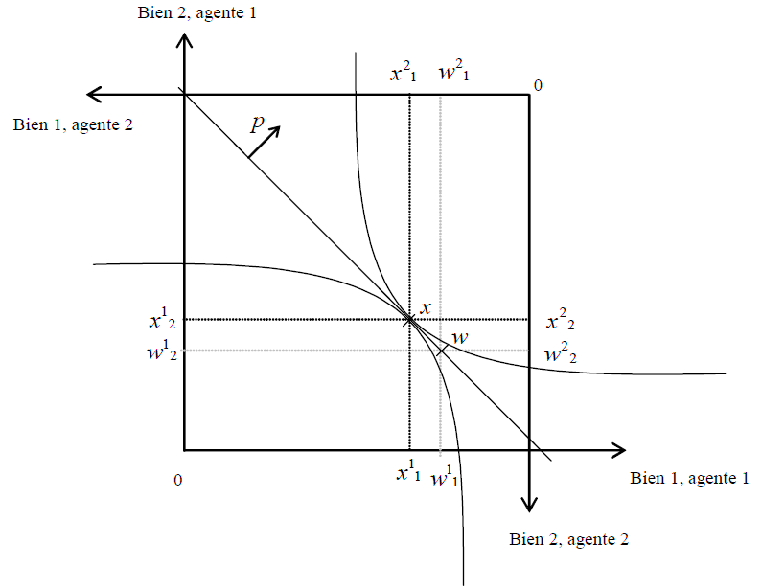
Caso 3: El vector de precios es p y las demandas son x¹ y x²
La cesta x¹ maximiza el bienestar del agente 1 sujeto a que el valor de su consumo no supere al de su dotación. La cesta x² hace lo mismo con el bienestar del agente 2.
Adicionalmente, los mercados se equilibran, pues no se generan excesos de oferta o demanda.
Esta es una situación de equilibrio general (Walras): cada agente (precios dados) es satisfechos con el resultado del intercambio (pues a esos precios y con su dotación inicial el agente no podría estar mejor) y además el intercambio puede realizarse (pues nadie está tratando de vender o comprar sin poder hacerlo).

Slide 40
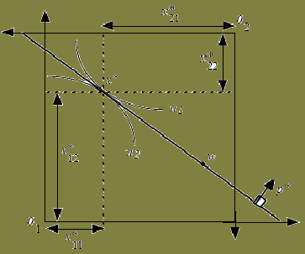
Un equilibrio walrasiano para la economía de la caja de Edgeworth es un sistema de precios p* y una asignación
en la caja de Edgeworth tal que
El conjunto de equilibrios walrasianos es

Slide 41
FORMALMENTE, EN UNA ECONOMÍA DE 2 × 2
Dadas las preferencias de los agentes (u¹ y u²) y sus dotaciones (w¹ y w²) un equilibrio general es un par compuesto por unos precios p y unas demandas individuales x¹ y x² tales que:
  Para cada agente, su demanda maximiza su bienestar sujeto a su restricción presupuestal:
  Para el agente 1:
Para el agente 2:
2. Los mercados están en equilibrio:
Para el bien 1:
Para el bien 2:

Slide 42
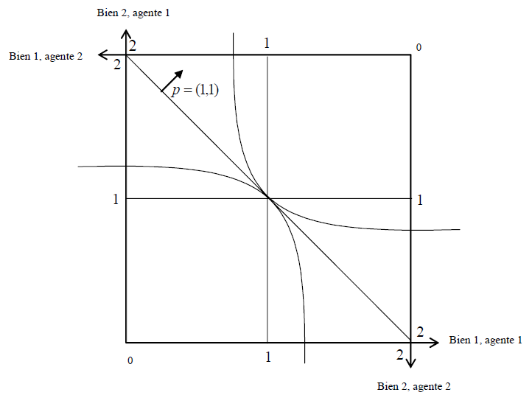
Ejemplo: Supongamos que
Dados estos datos, el problema para el consumidor 1 es:
Cuya solución es
Dado que el problema de 2 es idéntico:
Determinando los precios p¹ y p² tales que los mercados se equilibren con estas demandas
sustituyendo
Este sistema tiene infinitas soluciones. Cualquier par de p₁ y p₂ que satisfaga que p₁ > 0 y p₁ = p₂ soluciona el sistema. Por tanto, p = (1, 1), x¹ = x¹ (1, 1) = (1, 1) y x² = x² (1, 1) = (1, 1) es un equilibrio general.

Slide 43
2.3 La curva de contrato
El análisis de Pareto
Walras establecía que si los agentes de una economía 2 × 2 escogen sus demandas óptimamente, el equilibrio entre oferta y demanda en uno de los mercados implica el mismo equilibrio en el otro mercado.
Pareto tenía una concepción de equilibrio diferente a la de Walras. Para él, los resultados del intercambio en los cuales la economía no encontraría impulsos para abandonarlos eran aquellos en los cuales la tensión entre lo que es posible y lo que es deseable es máxima en el sentido de que, dados los recursos de que dispone la economía, mejorar el bienestar de uno de los agentes implica empeorar el de algún otro.

Slide 44
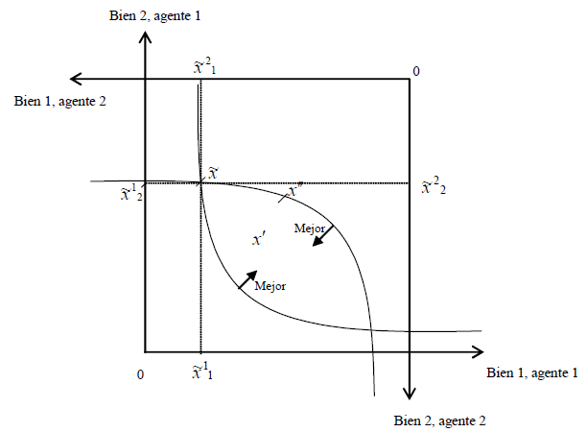
Caso 4: Considere la asignación :
La asignación no es socialmente eficiente. Si la economía se moviera a la asignación x’, la cual es factible, ambos agentes experimentarían una mejora en su bienestar.
Para argumentar que es ineficiente no hace falta que los dos agentes mejoren: en una asignación como x´´, que también es factible, el agente 1 está estrictamente mejor y el agente 2 no ha empeorado, lo cual es suficiente para decir que no era eficiente.

Slide 45
10A
Alimentos de Cari
0_{C}
6V
A: U_{J}¹ = U_{C}¹,
pero sus TMgS no son iguales.
Todas las combinaciones del área sombreada son preferibles a A.
D
Vestido
de Jaime
Vestido
de Cari
C
B
U_{J}³
U_{J}²
Beneficios del
intercambio
A
U_{J}¹
U_{C}³
U_{C}²
U_{C}¹
6V
0_{J}
Alimentos de Jaime
10A
Notes:
39

Slide 46
10A
Alimentos de Cari
0_{C}
6V
¿Es eficiente
B? Pista: ¿es
la TMgS
Igual?
D
Vestido
de Jaime
Vestido
de Cari
C
B
U_{J}³
¿Es eficiente C?
¿Y D?
U_{J}²
A
U_{J}¹
U_{C}³
U_{C}²
U_{C}¹
6V
0_{J}
Alimentos de Jaime
10A
Notes:
39

Slide 47
Las asignaciones eficientes:
  Cualquier movimiento fuera del área sombreada empeora el bienestar de uno de los dos consumidores.
  B es un intercambio mutuamente beneficioso. Aumenta la curva de indiferencia de cada persona.
  El intercambio puede ser beneficioso pero no eficiente.
  Las TMgS son iguales cuando las curvas de indiferencia son tangentes y la asignación es eficiente.
10A
Alimentos de Cari
0_{C}
6V
Vestido
de Jaime
D
Vestido
de Cari
C
B
U_{J}³
A
U_{J}²
U_{J}¹
U_{C}³
U_{C}²
U_{C}¹
6V
0_{J}
10A
Alimentos de Jaime
Notes:
39

Slide 48
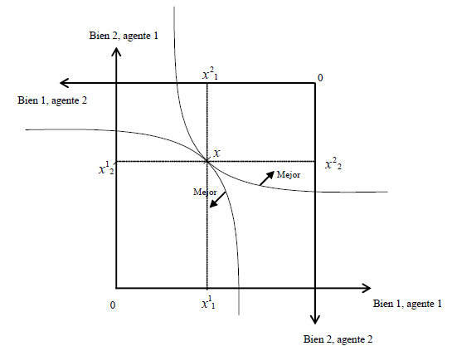
Caso 5: Considere la asignación x :
Mejorar el bienestar del agente 1 implicaría lograr una asignación arriba a la derecha de su curva de indiferencia, lo cual implicaría deteriorar el bienestar del agente 2.
De la misma forma, mejorar la situación del agente 2 equivale a lograr una asignación abajo a la izquierda de su curva de indiferencia, lo cual dejaría al agente 1 en una situación estrictamente peor.
Esta es la situación de eficiencia social que Pareto visualizaba: es imposible lograr una mejora para algún agente de la economía sin al mismo tiempo imponer a algún otro agente un deterioro en su bienestar

Slide 49
Una asignación (factible) (x¹, x²) es eficiente en el sentido de Pareto (o es un punto de Pareto) si no existe otra asignación
que sea factible, que dé a uno de los agentes más bienestar y dé al otro agente al menos el mismo bienestar.
Para la definición de eficiencia de Pareto las dotaciones individuales no son importantes más allá de que ellas determinan el tamaño de la caja de Edgeworth (y debería ser obvio que, en general, para una caja dada hay infinidad de posibles pares de dotaciones que la generan como Caja de Edgeworth).

Slide 50
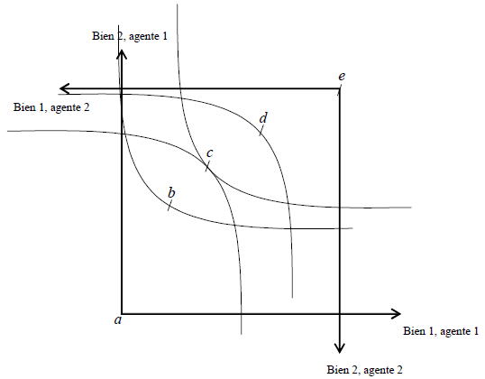
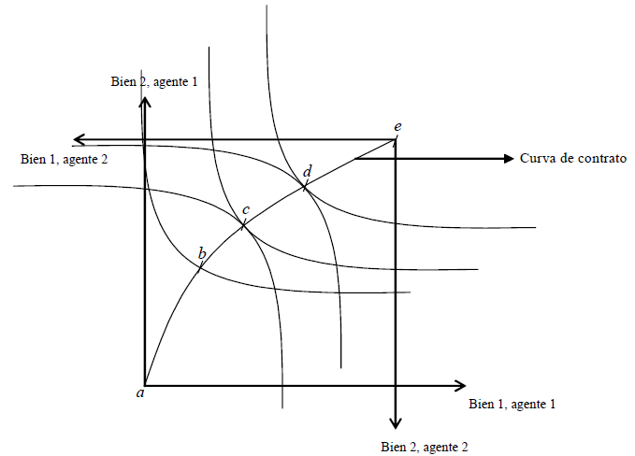
2.4. La asignación eficiente en el sentido de Pareto
En una economía pueden existir muchas asignaciones diferentes que son eficientes en el sentido de Pareto: dar todo al agente 1 y nada al 2, o nada al 1 y todo al 2 son asignaciones eficientes.
En este caso, lo puntos a, b, c, d y e son todos eficientes. El conjunto de todos los puntos de Pareto de una economía es conocido como su curva de contrato
50

Slide 51
La razón para este nombre es que: todos los contratos de intercambio entre agentes de esta economía arrojarán asignaciones que se encuentran en esta curva; de lo contrario, al menos uno de los agentes estaría desaprovechando una oportunidad, aceptable por el otro agente, de intercambiar y lograr para sí una mejora).
Metodológicamente, es claro que en el interior de la caja de Edgeworth los puntos de Pareto son aquellos en los que las curvas de indiferencia de los agentes son tangentes.
Cuando las preferencias tienen asociadas funciones de utilidad para las cuales uno puede encontrar derivadas, esta tangencia se traduce en igualdad entre las tasas marginales de sustitución

Slide 52
Observaciones:
Todos los puntos de tangencia entre las curvas de indiferencia son eficientes.
La curva de contrato muestra todas las asignaciones eficientes en el sentido de Pareto:
    La asignación eficiente en el sentido de Pareto se produce cuando el intercambio hace que el bienestar de otra persona empeore.
Notes:
48

Slide 53
2.5 El núcleo de la economía
El análisis de Edgeworth
Los puntos de Pareto sólo depende de las dotaciones de los agentes en cuanto éstas definen el tamaño de la caja de Edgeworth.
Una vez que las dotaciones han sido establecidas, hay puntos de Pareto que uno no encontraría razonables como resultado de intercambio voluntario.
Sí hay un agente que tiene dotación positiva de ambos bienes, no parece razonable que el intercambio lo lleve a no consumir nada de ninguno de ellos.
A pesar de que la asignación en la que este individuo no consume nada es punto de Pareto, el agente no tiene por qué aceptarla: simplemente retirándose del intercambio y consumiendo su dotación, el agente lograría para sí una mejora en bienestar.
Bajo esta lógica, se concluye que ningún agente debería aceptar como resultado de intercambio voluntario una asignación en la que su consumo le otorga menor bienestar que su dotación inicial.

Slide 54
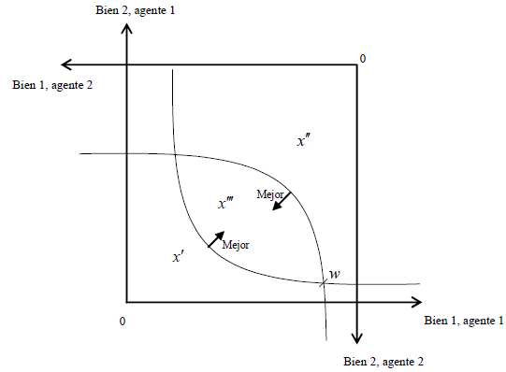
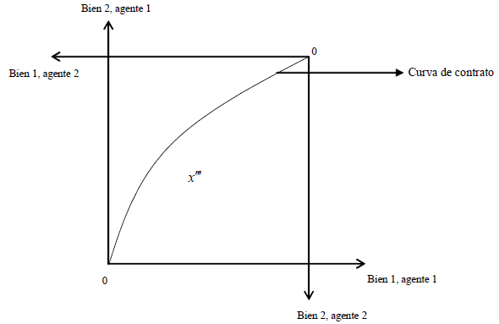
El agente 1 se opondría a una asignación como x´, mientras que el agente 2, por su simple racionalidad, se opondría a una asignación como x´´. Por consideraciones individuales, sin embargo, ninguno de los dos se opondría a una asignación como x´´´
Este simple hecho no quiere decir, sin embargo, que la cesta x´´´ no sea objetada por nadie, pero simplemente como x´´´ no está sobre la curva de contrato se opondrían a la asignación x´´´

Slide 55
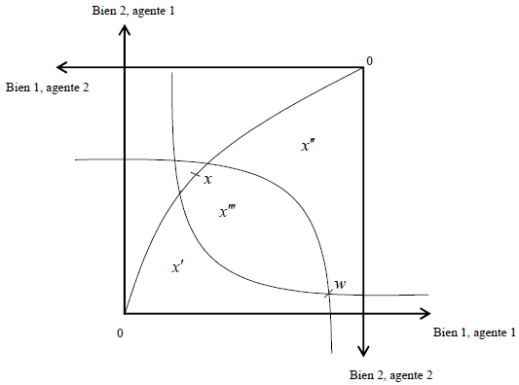
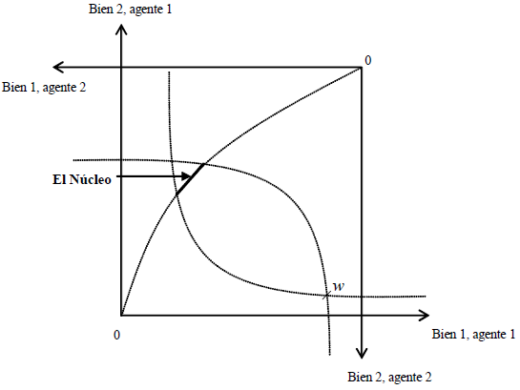
Consideremos la asignación x
Respecto a x, ninguno de los agentes en forma individual, ni la coalición {1, 2} presentarían una objeción.
El conjunto de asignaciones de esta economía que satisfacen esta propiedad se denomina el Núcleo de la Economía.
En una economía de intercambio de 2 × 2, el Núcleo es el conjunto de asignaciones factibles que son eficientes en el sentido de Pareto, y que cada agente encuentra superiores o indiferentes a su propia dotación

Slide 56
2.6 Equilibrio y eficiencia
Como las curvas son tangentes, la asignación de equilibrio competitivo resulta eficiente.
Las TMgS son igual a la relación de precios.
El intercambio tendría lugar, si las curvas de indiferencia no fueran tangentes.
El equilibrio competitivo puede lograrse sin la intervención del Estado.
En un mercado competitivo, se realizarán todos los intercambios mutuamente beneficiosos y la asignación de equilibrio resultante será económicamente eficiente. Este resultado suele denominarse primer teorema de la economía del bienestar
Notes:
65

Slide 57
Las situaciones de equilibrio se caracterizan por:
Las curvas de indiferencia de los dos agentes son tangentes.
Las Tasas Marginales de Sustitución de los dos agentes son iguales.
No existen oportunidades de intercambio mutuamente beneficiosos.
Las asignaciones resultantes son eficientes en el sentido de Pareto.

Slide 58
En definitiva:
Todos los resultados que tienen las características anteriores, forman la curva de contrato.
Todos los puntos de la curva de contrato a los que puede llegarse a partir de la situación inicial forman el núcleo de la economía de intercambio.
El equilibrio final en el que nos situemos sobre la curva de contrato dependerá entonces de:
  La situación de partida.
  La capacidad de negociación de cada agente.
  El modo en que se organice la negociación entre las partes.
Los mercados competitivos son un marco institucional para este propósito en el que:
  Ningún agente posee poder de mercado.
  La negociación se hace de un modo descentralizado a través de ajustes en los precios de mercado.

Slide 59
Bibliografía
Binger B. (1988). Microeconomics with calculus, Harper Collins Publisher.
Carrasco, A. et al. (2003). Microeconomía Intermedia, problemas y cuestiones, McGraw Hill, Madrid España.
Gravelle, H. y Rees R. (2006). Microeconomía, Pearson, Prentice Hall, Madrid, España.
Henderson J.M y Quandt R.E. (1991). Teoría Microeconómica, Ariel.
Koutzoyanis, A. (1987). Microeconomía Intermedia, Amorrortu Editores, Buenos Aires Argentina.
Maté J. y Pérez C. (2007). Microeconomía avanzada: cuestiones y ejercicios resueltos, Pearson Prentice Hall, Madrid España.
Tugores J. (2009). Microeconomía: cuestiones y problemas, McGraw Hill.
Varian H. (1994). Microeconomía Intermedia, Antoni Bosch, 3a ed.
Varian H. (2008). Análisis Microeconómico, Antoni Bosch, 3a. ed.

